Slide 1
Theories and Practices of Sustainable Development (TPSD)
4th lecture
26-March-2021
Summary:
The farming system approach (Conclusion)
What is an ecosystem service (ES)?
The problem of market failure in ES provision

Slide 2
Serviços de ecossistema (SE) conceito
Primeiro exemplo:
% do território sob gestão agrícola/agro-florestal
(des)continuidade horizontal ou vertical de combustível à escala da paisagem
risco de incêndio

Slide 3
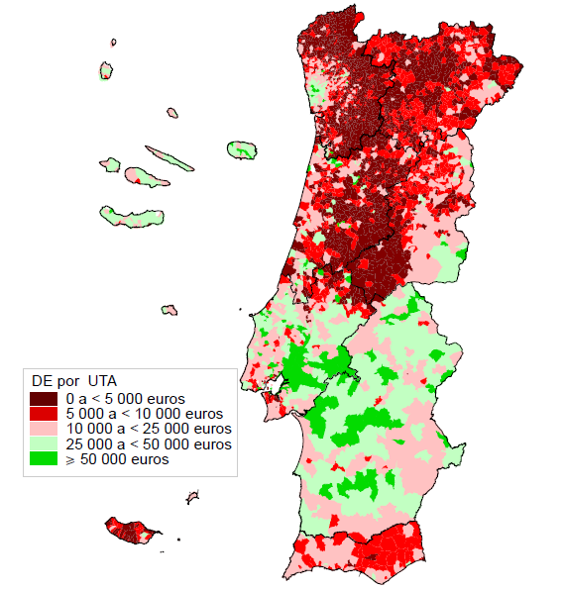

Slide 4
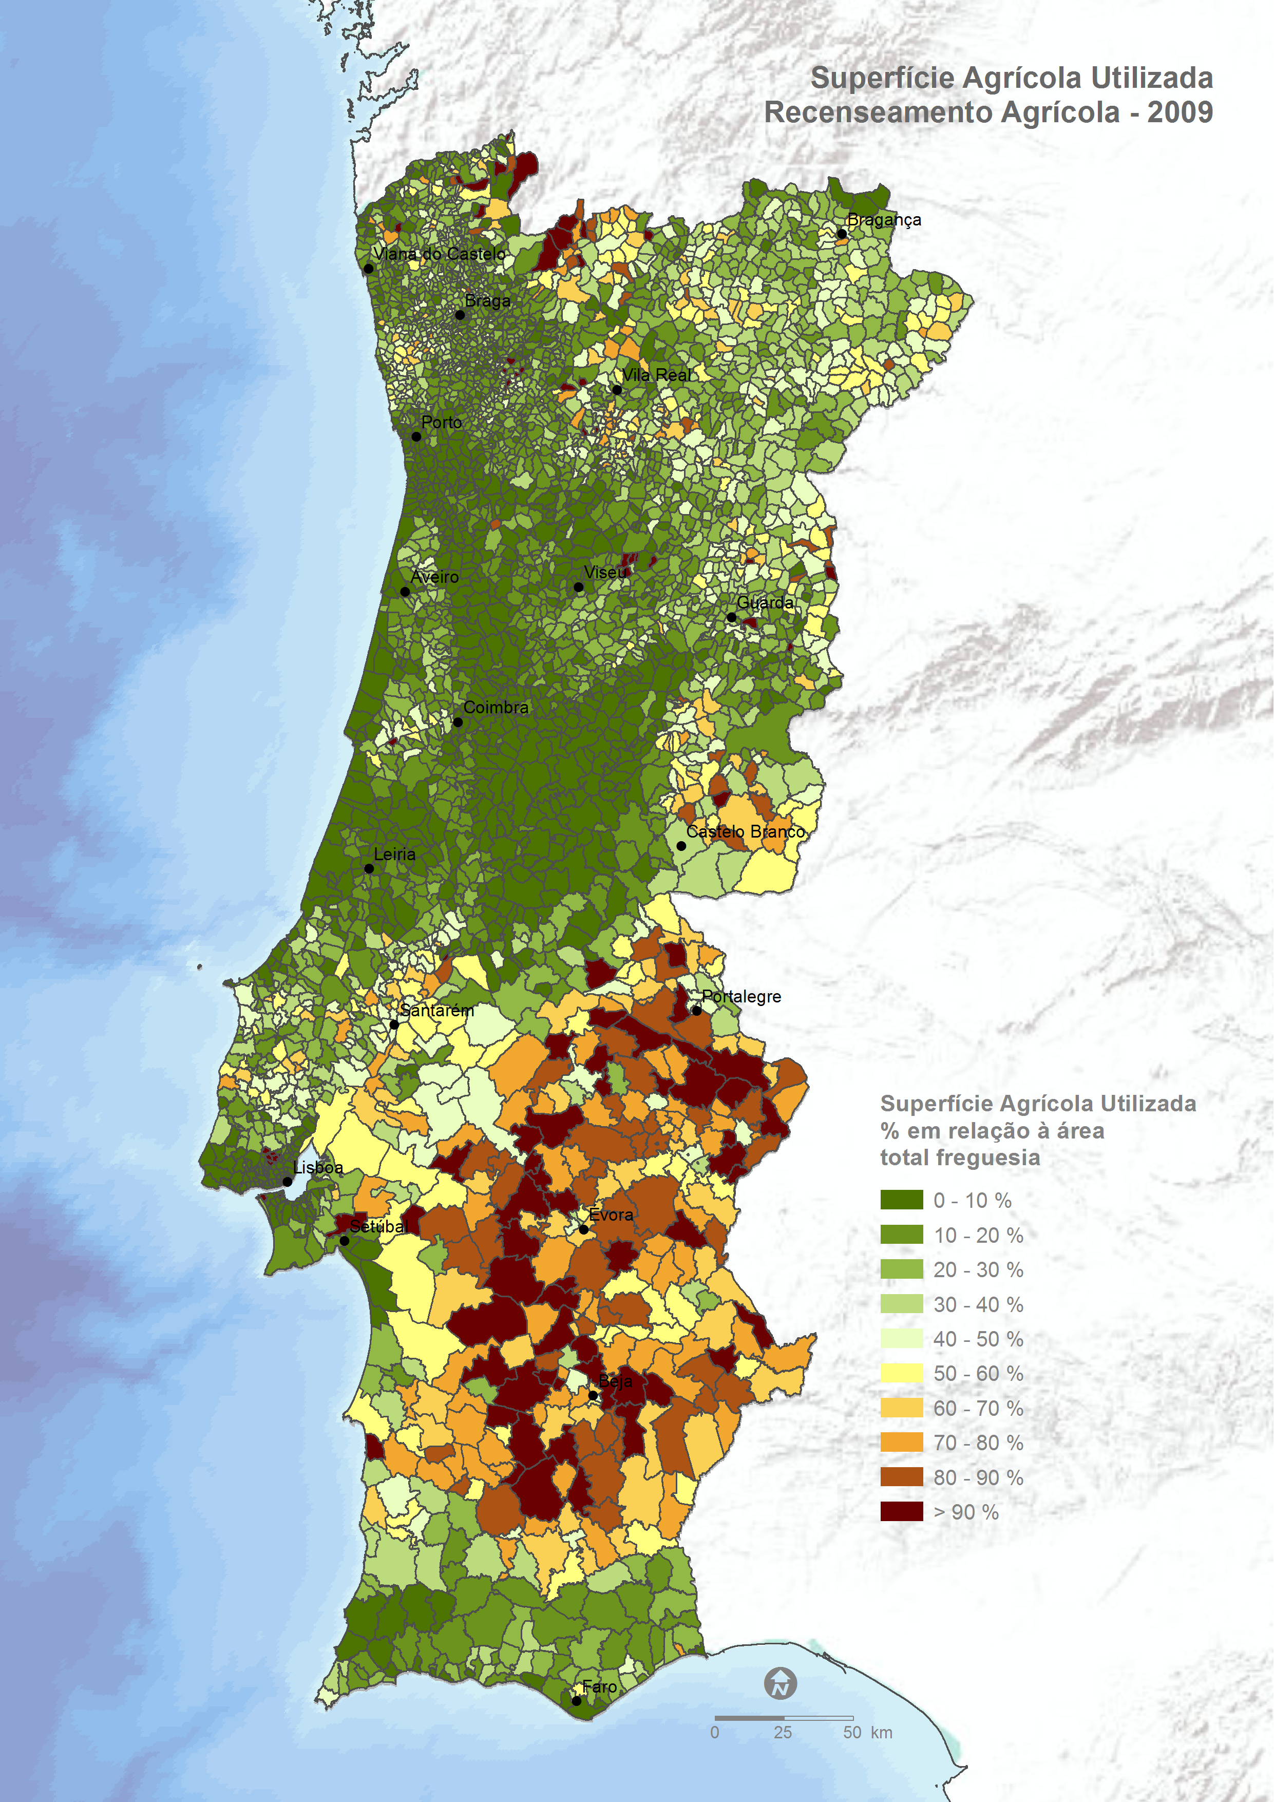

Slide 5
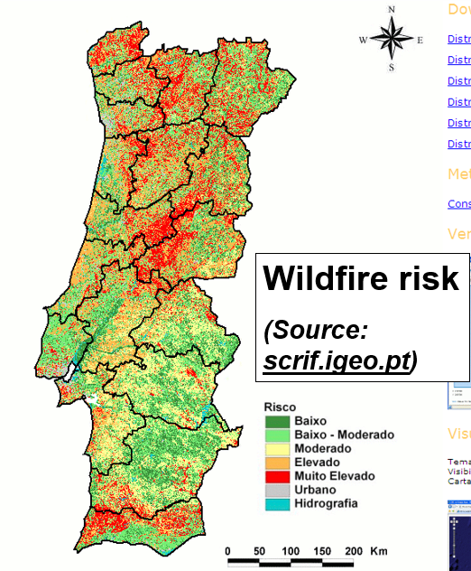

Slide 6
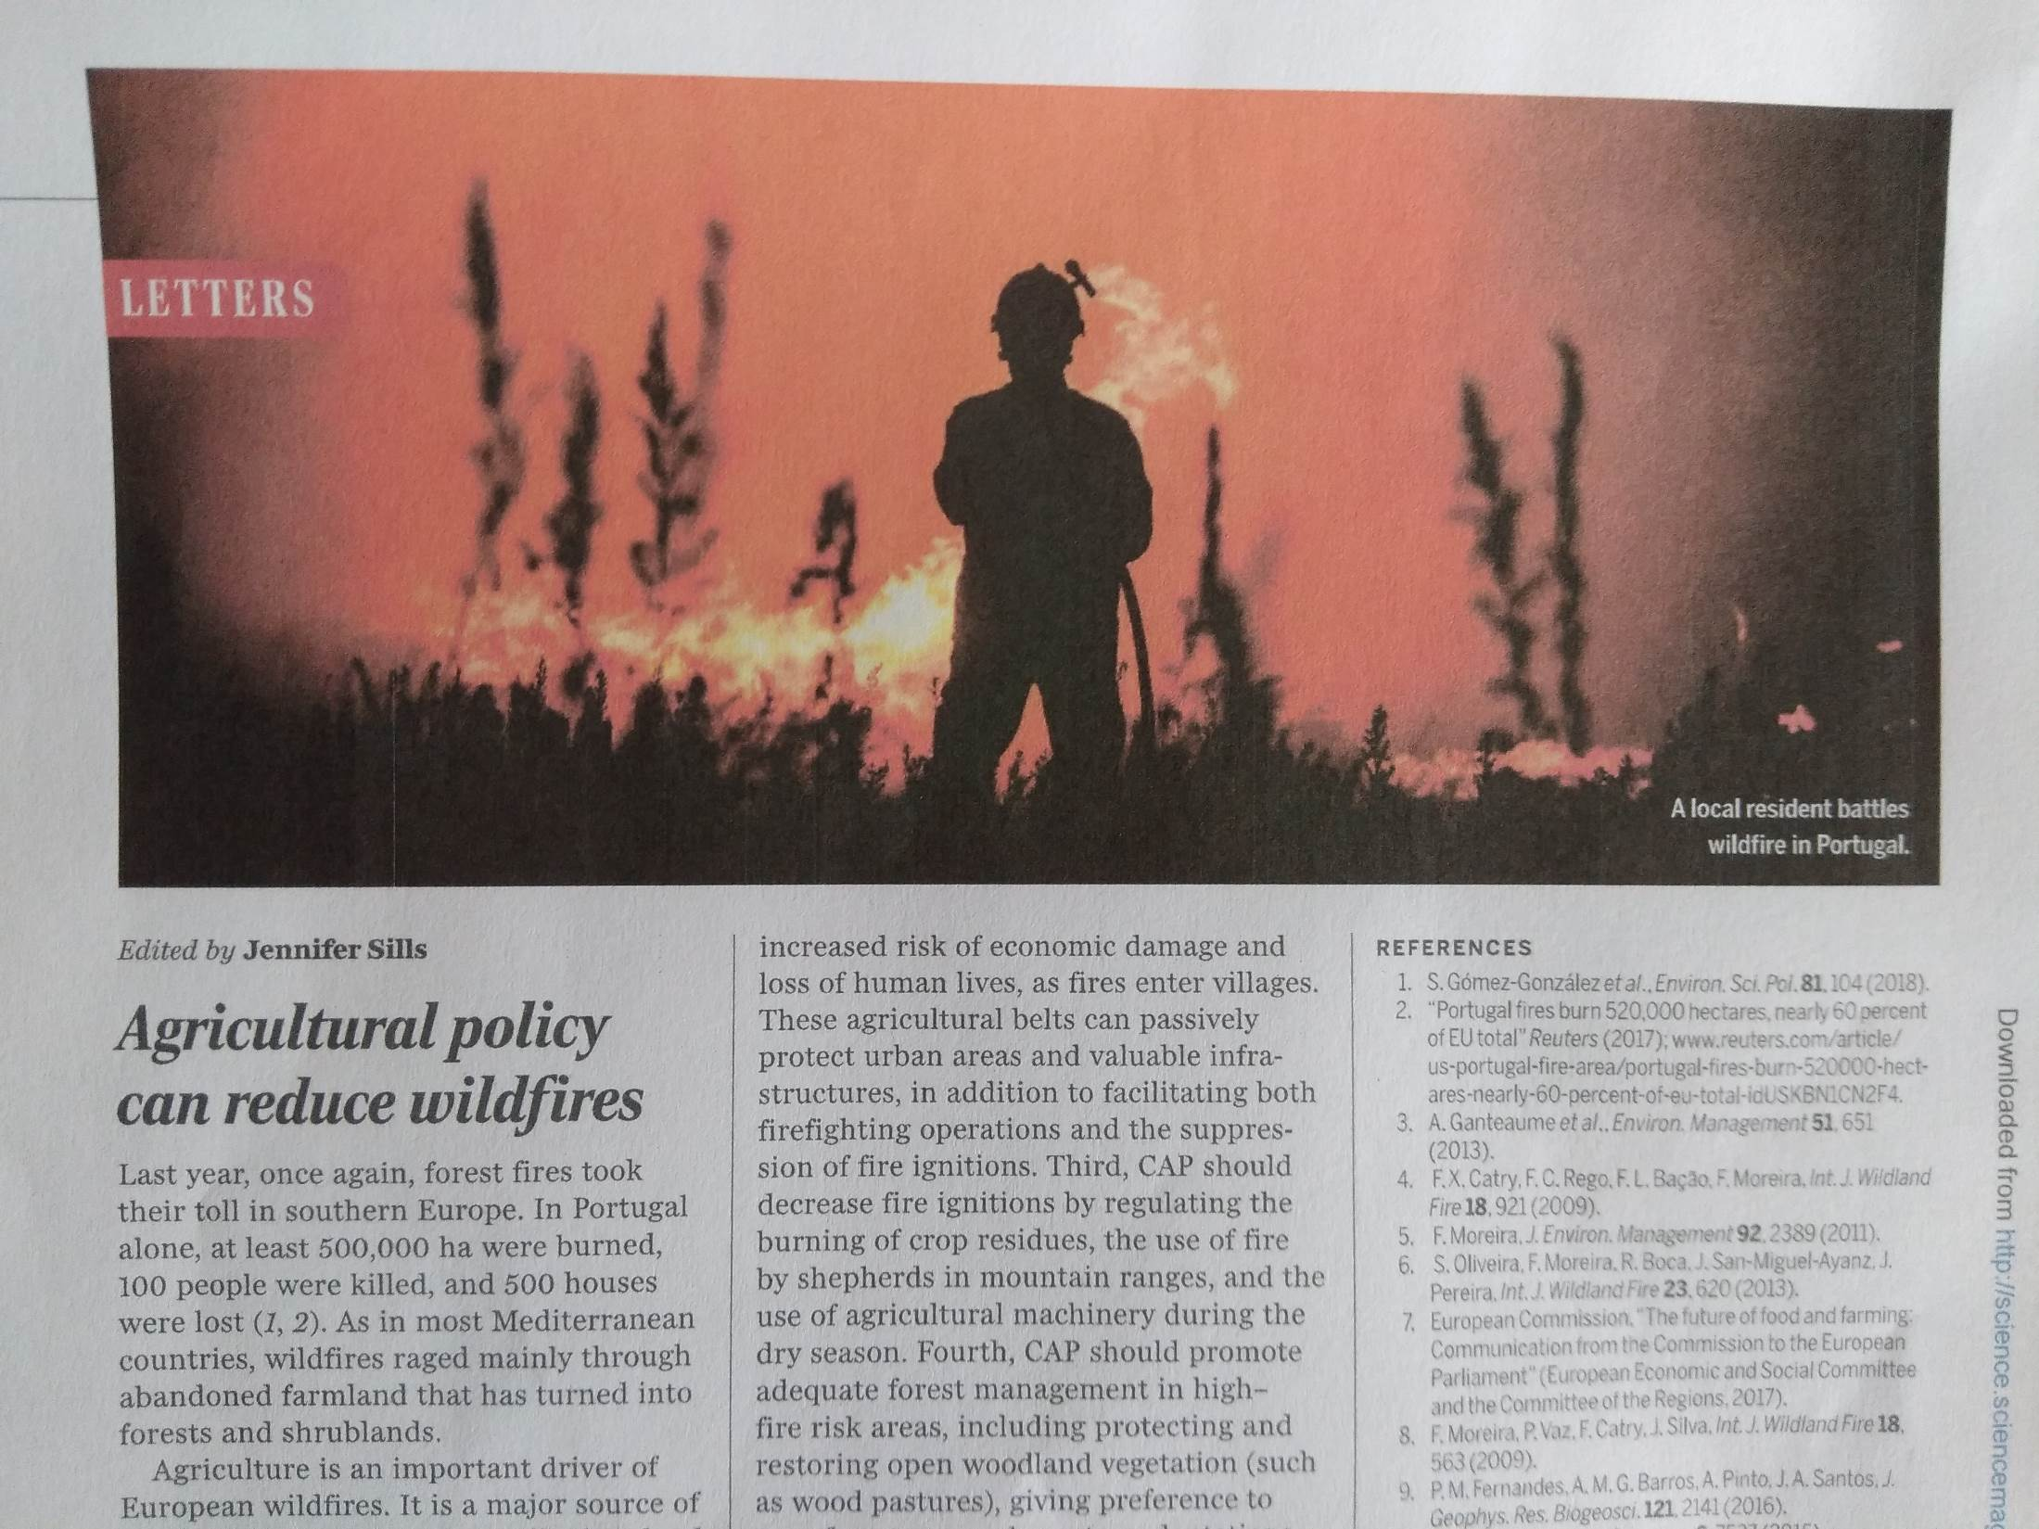
 | p-value | Pequenas ZIF do pinhal | Médias ZIF em rural mais denso | Grandes ZIF do montado
Arranjo institucional
Natureza da entidade gestora – OPF (% nº ZIF) |  |  | 83,5 |  | 92,3 |  | 90,9
EG específica (% nº de ZIF) |  | (+) | 25,9 |  | 15,4 |  | 9,1
Área média de ZIF por EG (ha) |  |  | 5 994 |  | 10 980 |  | 74 235
Nº médio de ZIF por EG |  |  | 2,1 |  | 2,3 |  | 2,8
Nº de EG só com 1 ZIF no total de EG (%) |  |  | 47,5 |  | 35,7 |  | 25,0
Nº médio de aderentes da EG | ** |  | 284,9 |  | 322,5 |  | 114,3
Área por aderente das ZIF da EG (ha) | *** |  | 36,6 |  | 77,4 |  | 567,3
Ambiente externo
Presença de cadastro sim (% nº de ZIF) |  | + | 21,2 | - | 55,4 | - | 100,0
Nº de ZIF < 4 000 ha (%) |  | + | 74,1 |  | 55,4 | - | 0,0
Nº de ZIF > 10 000 ha (%) |  | - | 0,0 |  | 9,2 | + | 100,0
Ano de constituição 2010-2012 (% nº de ZIF) |  |  | 30,6 | (+) | 43,1 |  | 27,3
Área das ZIF de 2006-2009 na área do cluster (%) |  |  | 60,5 |  | 56,2 |  | 36,9
Apoio financeiro potencial por aderente (euros) |  |  | 568 |  | 919 |  | 17 543
Distribuição da área e do apoio potencial (%) |  |  | 28 |  | 36 |  | 35
Progressão
PGF aprovado (% do número de ZIF) |  | - | 40,5 | + | 63,1 |  | 72,7

Slide 7
Um exemplo: menor risco de incêndio em paisagens com maior descontinuidades de massa combustível
Driver económico de alterações na gestão: rendimento do trabalho na agricultura
Estrutura do ecossistema: peso da superfície agrícola utilizada no mosaico paisagístico
Serviço: redução da propagação de incêndio
Papel das políticas públicas: remunerar bens públicos
Políticas relevantes: PAC, acordos comerciais; estas políticas têm ondas de impacte a grande escala

Slide 8
Quadro conceptual: serviços dos ecossistemas
Regime de gestão (% do terr. sob gestão agrícola)
Estado do ecossistema/paisagem (descontinuidades horizontais e verticais do coberto lenhoso)
Serviço do ecossistema (Redução do risco de incêndio)
Bem-estar humano (Redução do dano
sobre pessoas e bens)
Onde devem actuar as políticas públicas?
Impacte da gestão
Produção
Valorização: pagar BP de gestão não rentável em termos privados
Valoração
8

Slide 9
Serviços de ecossistema (SE) conceito
Segundo exemplo:
diversidade local de sistemas de produção agrícola/agro-florestal (gestão)
heterogeneidade horizontal / vertical à escala da paisagem
biodiversidade

Slide 10
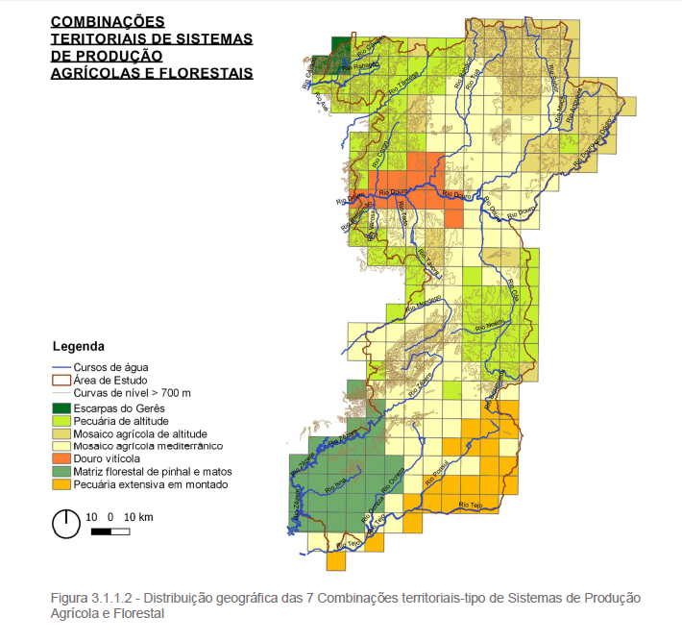

Slide 11
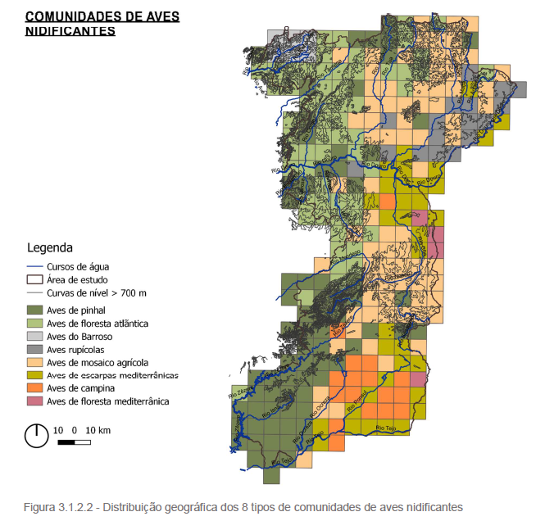

Slide 12
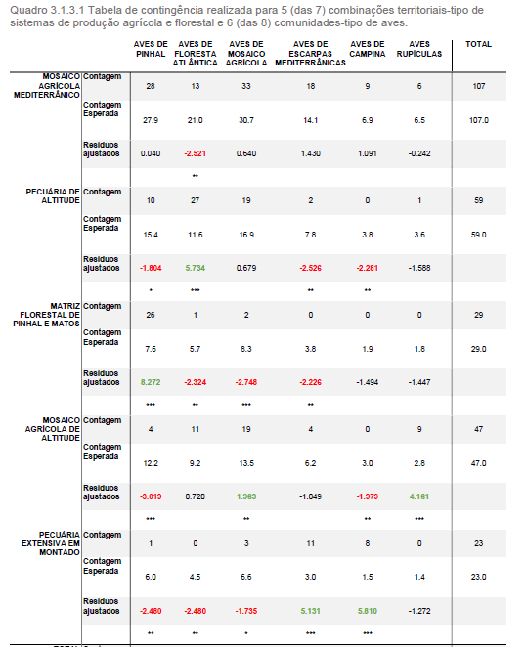

Slide 13
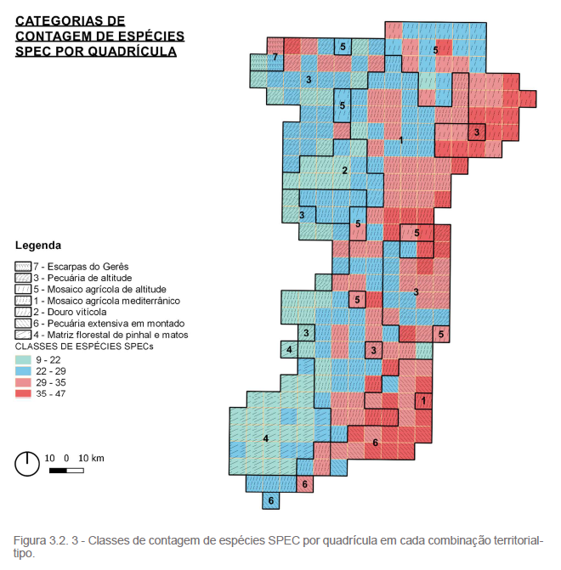

Slide 14
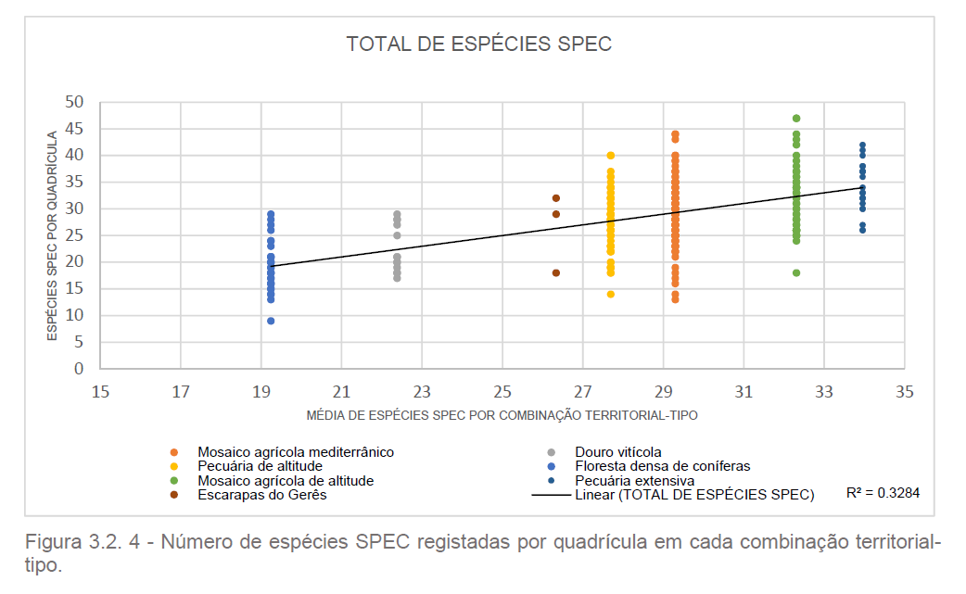

Slide 15
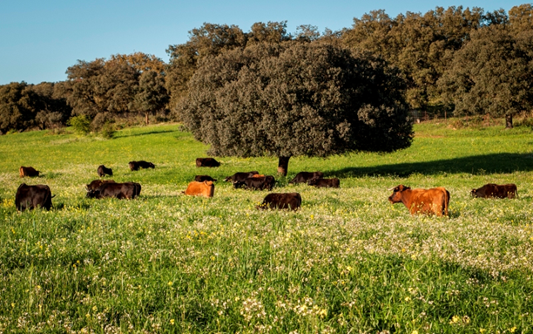
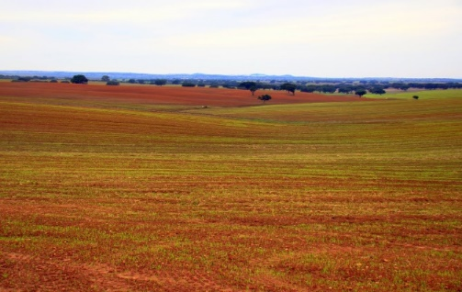
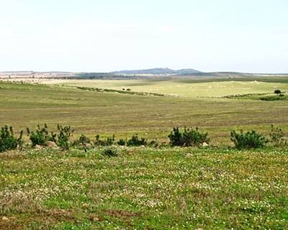
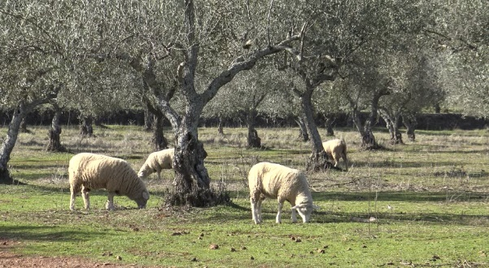
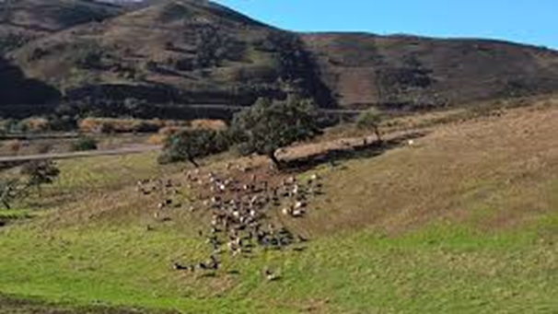
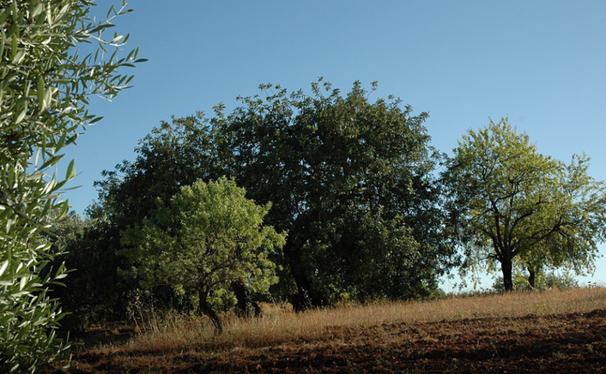
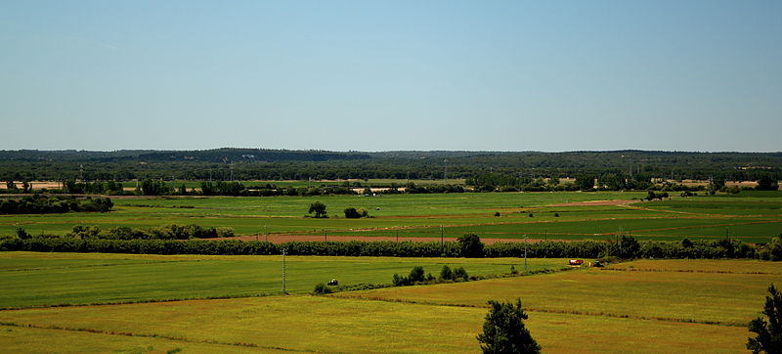
2ª Parte
SE dos montados, trade-offs e opções de pagamento
Mudanças nos sistemas produtivos e nos
serviços dos ecossistemas a
sul do Tejo 1999-2009
José Lima Santos
Instituto Superior de Agronomia
Universidade de Lisboa
Carina Silva (FE/UNL)
Cristina Marta-Pedroso (IST)
beneficiário
parceiros
co-financiado por
Projeto MODELYNX

Slide 16
Esquema da Apresentação
Quadro Conceptual
Tipologia de Sistemas de Produção (SP) a sul do Tejo
Escolha de SP em 1999 - drivers socioeconómicos e biofísicos
Mudança de Sistemas de Produção 1999-2009
Avaliação de SP quanto ao Estado e Serviços de Ecossistemas (SE)
Dinâmica do Estado e SE 1999-2009
Algumas notas conclusivas

Slide 17
Modelo conceptual
Variáveis socioeconómicas e biofísicas da exploração agrícola ou do território
Sistema de Produção Agrícola praticado (escolha do agricultor)
Preços e políticas públicas
Práticas agrícolas
Padrão de paisagem
Biodiversidade e Serviços de Ecossistemas

Slide 18
Tipologia de Sistemas de Produção Agrícola em Portugal a Sul do Tejo
Nivel de análise: freguesia
Variáveis cobrindo as seguintes dimensões dos SPA:
Intensidade produtiva
Composição do efectivo pecuário
Uso da Superfície Agrícola Utilizada (S.A.U.)
Uso da Terra Arável
Culturas permanentes
Análise de clusters corrida sobre as principais componentes resultantes de uma ACP prévia
Fonte dos dados: Recenseamentos Gerais de Agricultura 1999 e 2009 (Instituto Nacional de Estatística)

Slide 19
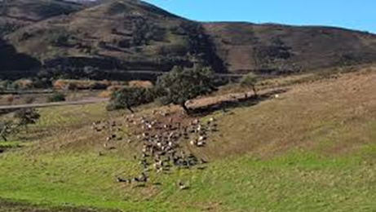
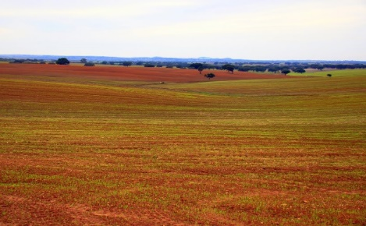
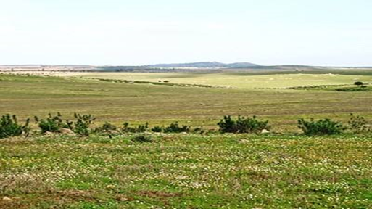
Tipologia de Sistemas de Produção (resultados: 7 SP)
Agricultura residual
Olival + ovinos
Pastoreio de bovinos em montado
Culturas anuais intensivas de sequeiro
Culturas anuais de sequeiro com pousios
Culturas anuais de regadio + vinha
Pomar misto de sequeiro

Slide 20
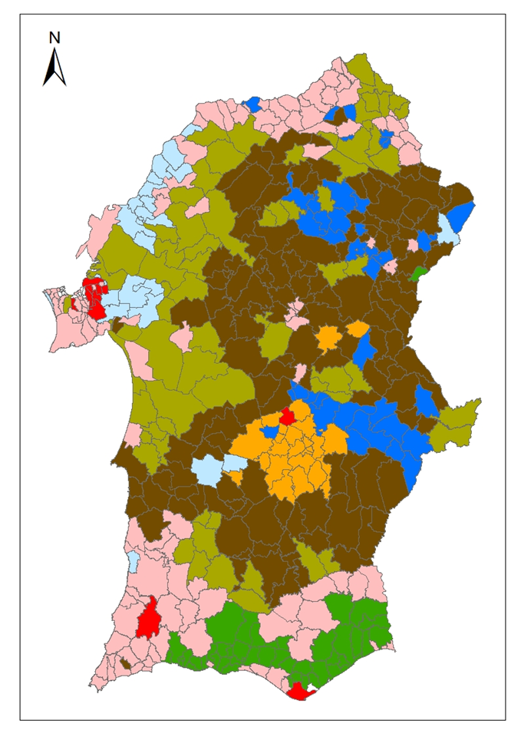
Distribuição dos SP em 1999
Agricultura residual
Pomar misto de sequeiro
Culturas anuais de regadio (+ vinha)
Pastoreio de bovinos em montado
Culturas anuais intensivas de sequeiro
Olival (+ ovinos)
Culturas anuais de sequeiro com pousios

Slide 21
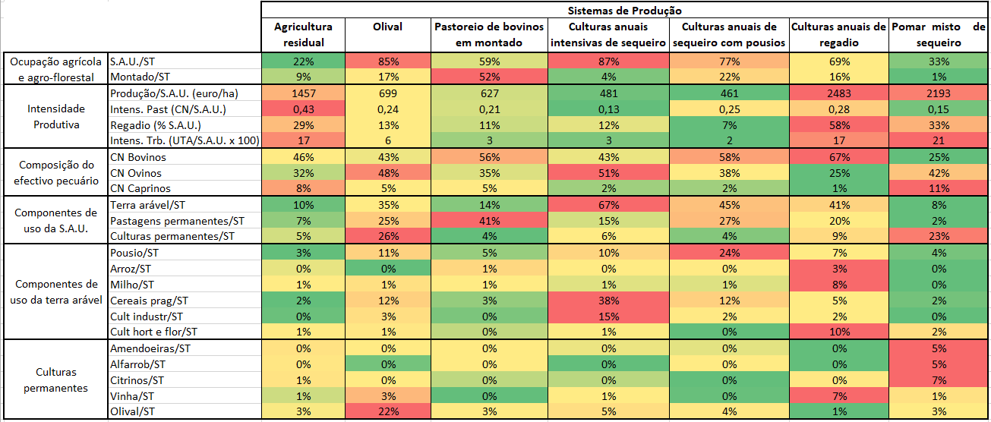

Slide 22
Drivers socioeconómicos e biofísicos da escolha de Sistema de Produção (1999)
Nivel de análise: freguesia
Tipos de drivers:
Indicadores socioeconómicos das explorações
(e.g.: dimensão média; número de blocos; idade do agricultor; fontes de rendimento do agricultor) (fonte: RGA)
Indicadores socioeconómicos do território
(e.g.: densidade populacional; mercado de arrendamento de terra; mercado de trabalho) (fontes: RGA e RGP)
Variáveis biofísicas
(e.g.: precipitação, declive, textura dos solos) (fontes: cartografias diversas, Atlas do Ambiente)
Análise de variância (Teste de Kruskal-Wallis e pairwise Post Hoc tests)

Slide 23
Distribuição dos SP em 1999
Agricultura residual
Pomar misto de sequeiro
Culturas anuais de regadio (+ vinha)
Pastoreio de bovinos em montado
Culturas anuais intensivas de sequeiro
Olival (+ ovinos)
Culturas anuais de sequeiro com pousios

Slide 24
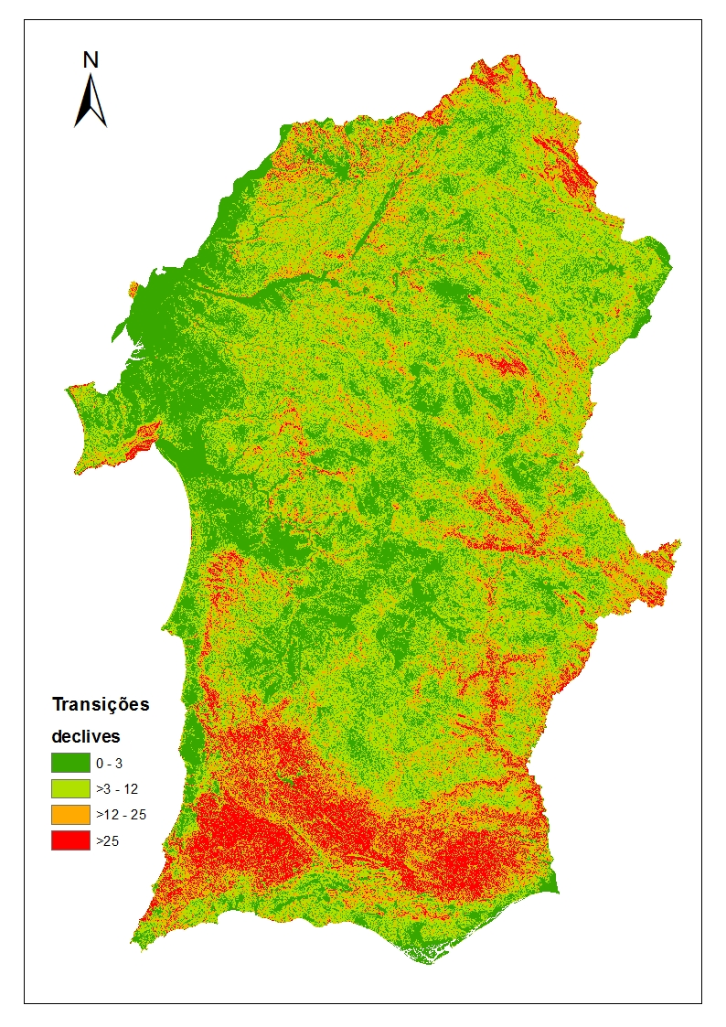
Drivers da escolha de SP (1999)
Exemplo de um driver biofísico: declive (em %)

Slide 25
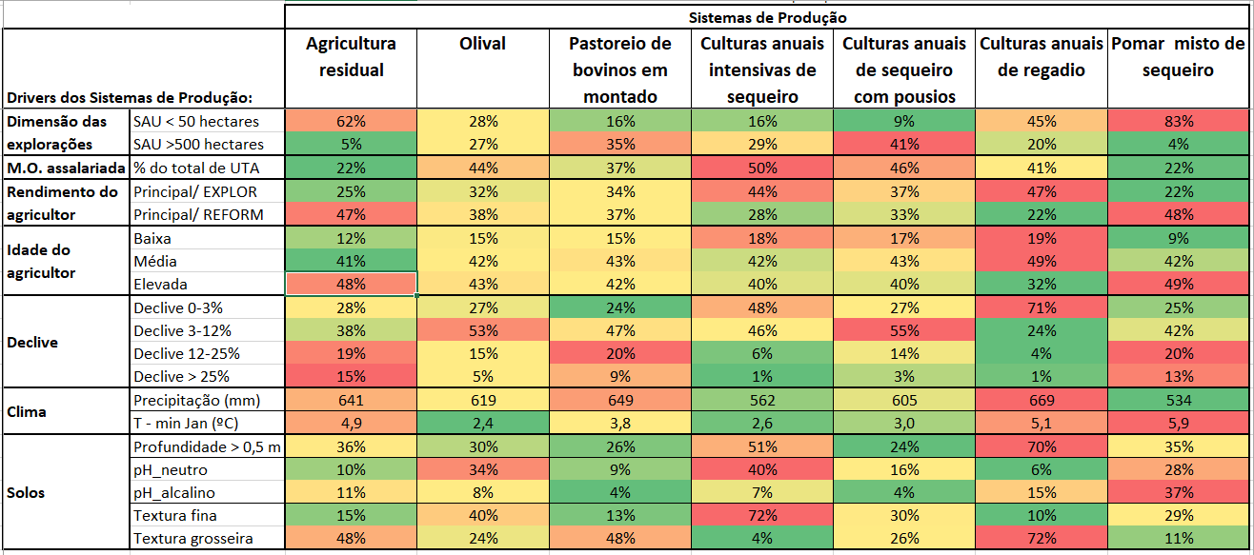
Drivers Socioeconómicos e Biofísicos da escolha dos Sistemas de Produção:

Slide 26
Mudança de Sistemas de Produção entre 1999 e 2009
Nivel de análise: freguesia
Matriz de transição de Sistemas de Produção
Drivers principais da mudança:
Reforma da PAC de 2003 (2005)
Política de regadio público
Contexto de mercado do azeite
Identificação de drivers socioeconómicos e biofísicos (espaciais) facilitadores da mudança

Slide 27
Distribuição dos SP em 1999
Agricultura residual
Pomar misto de sequeiro
Culturas anuais de regadio (+ vinha)
Pastoreio de bovinos em montado
Culturas anuais intensivas de sequeiro
Olival (+ ovinos)
Culturas anuais de sequeiro com pousios

Slide 28
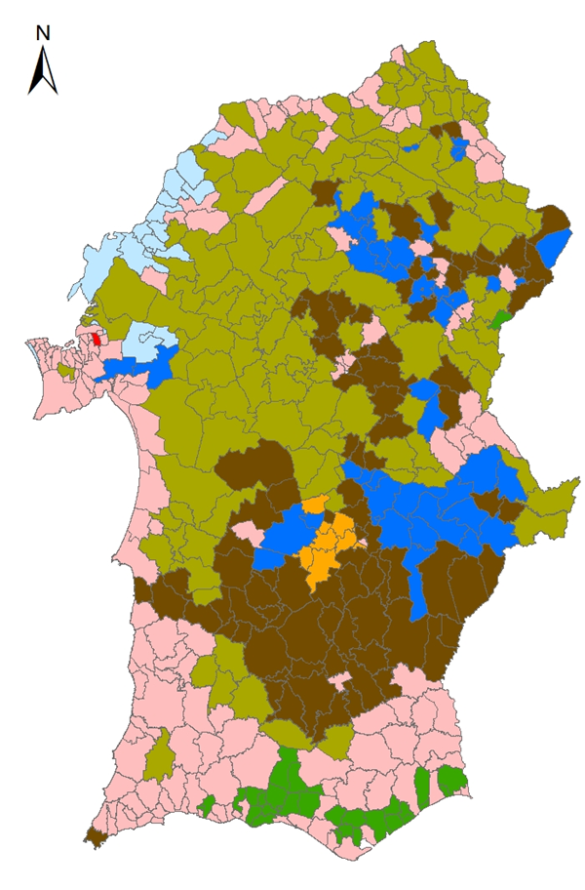
Distribuição dos SP em 2009
Agricultura residual
Pomar misto de sequeiro
Culturas anuais de regadio (+ vinha)
Pastoreio de bovinos em montado
Culturas anuais intensivas de sequeiro
Olival (+ ovinos)
Culturas anuais de sequeiro com pousios

Slide 29
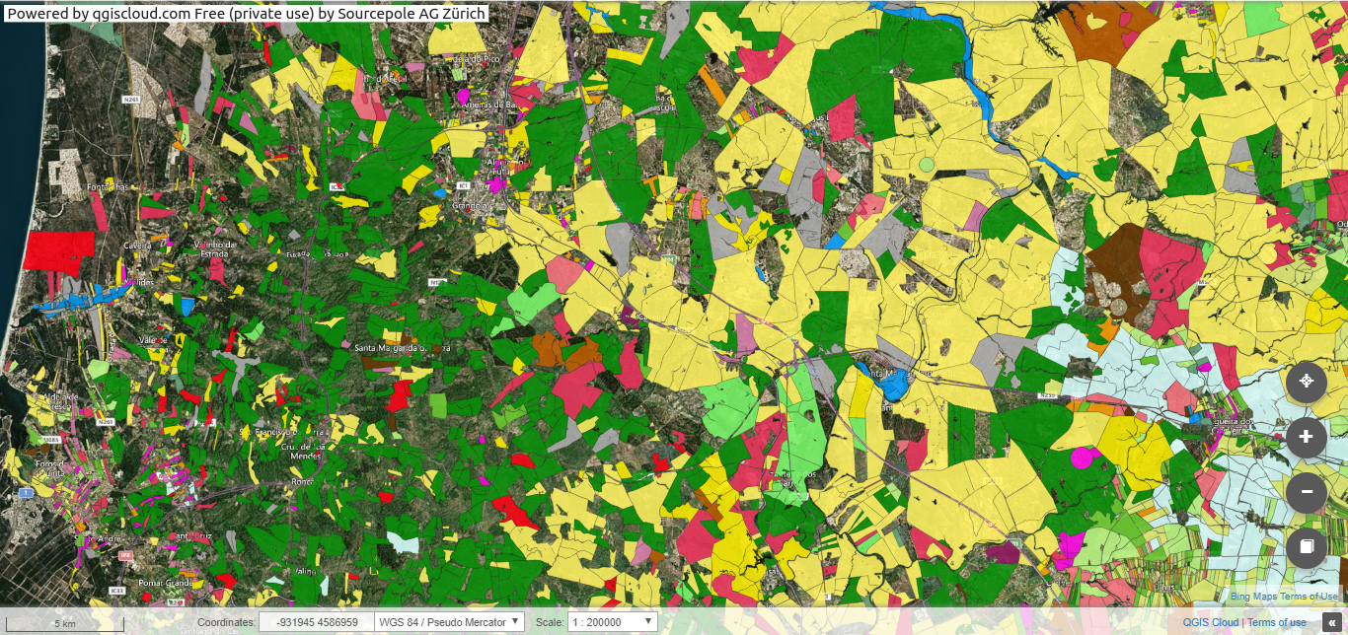
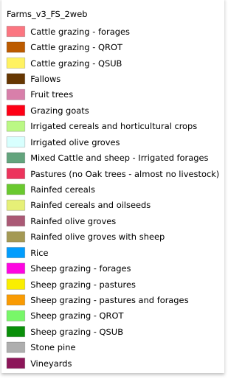

Slide 30
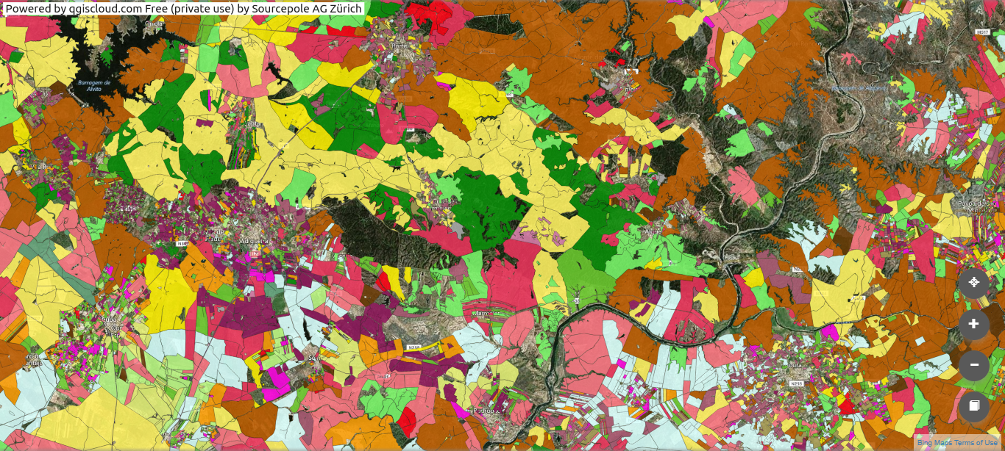
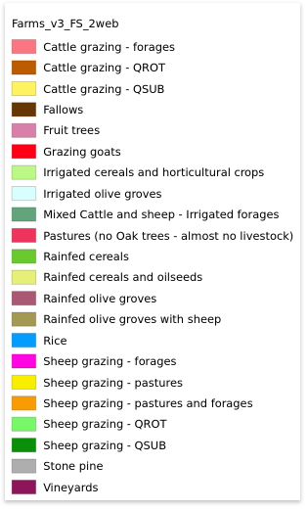

Slide 31
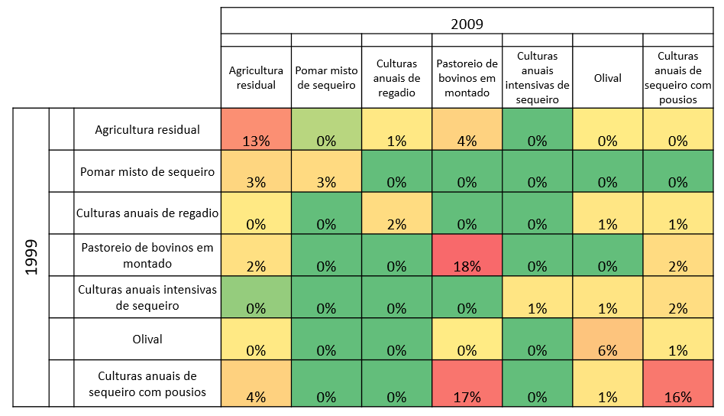
Matriz de transição entre Sistemas de Produção
Nota: as transições entre SP estão expressas em percentagem da superfície territorial total da área de estudo

Slide 32
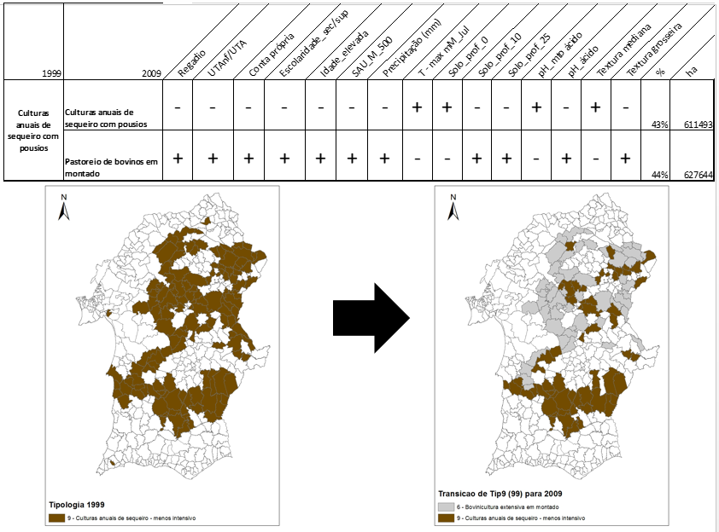

Slide 33
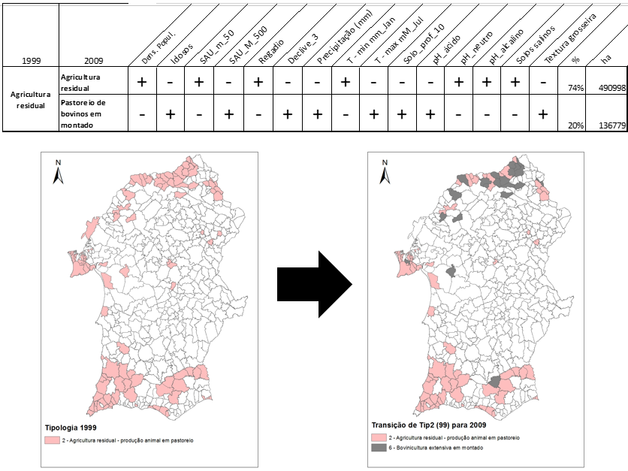

Slide 34
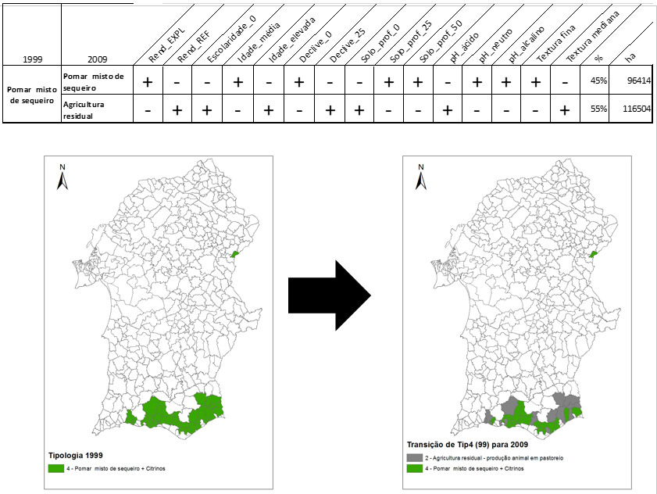

Slide 35
Avaliação de Sistemas de Produção quanto ao Estado e Serviços de Ecossistemas
Nivel de análise: freguesia
Cruzamento do mapa dos sistemas de produção em 2009 com:
o mapeamento de estado e serviços de ecossistemas realizado por uma equipa do Instituto Superior Técnico (IST/Ulisboa 2007)
o mapa de níveis de perigosidade de incêndio (IGOT/Ulisboa, 2012)
o mapa de produtividade Cinegética (ISA, 2015)
o mapa de aptidão do território para o Lince-ibérico elaborado neste estudo (ISA, 2018)
Análise de variância (Teste de Kruskal-Wallis e pairwise Post Hoc tests) entre Sistemas de Produção
Avaliação dos ganhos e perdas de serviços para as principais transições de Sistemas de Produção

Slide 36
Serviços dos Ecossistemas
© Carlos Nunes
Identificação de variáveis (do RGA):
Indicadores de estado do ecossistema
Matéria Orgânica no Solo (tC/ha)
Relevância: Importância deste parâmetro para influenciar processos diversos essenciais à dinâmica dos ecossistemas (e.g. disponibilidade de nutrientes e água e a diversidade e atividade de microorganismos.
Metodologia: Informação recolhida para uma mesma profundidade (0-40 cm) para as classes KP (Kyoto Protocol) definidas pela APA com base nas categorias do IPCC27 e harmonizadas com a nomenclatura de ocupação do solo constante das cartas COS’90 e COS’07. Após harmonização das classes KP, foi possível utilizar os valores médios de teor de matéria orgânica para estimar o indicador de condição de matéria orgânica no solo.
Valor Ecológico das Comunidades Vegetais
Relevância: As comunidades vegetais traduzem as variáveis ambientais do ecossistema que integram e sumarizam a sua diversidade florística, assim como as várias relações ecológicas entre os diferentes organismos desse ecossistema.
Metodologia: Avaliação qualitativa de 5 parâmetros que variam entre 1 (valor muito baixo) e 5 (valor muito elevado): Naturalidade, Substitutividade, Ameaça, Raridade e Estado de conservação.
…
Fonte: IST, 2014. MAPEAMENTO E AVALIAÇÃO DE SERVIÇOS DE ECOSSISTEMA

Slide 37
Serviços dos Ecossistemas
© Carlos Nunes
Identificação de variáveis (do RGA):
Indicadores de estado do ecossistema
Fitodiversidade
Relevância: Indicador de biodiversidade, permite conhecer, para cada tipo de ecossistema, a sua composição florística média ou característica, que traduz a sua riqueza florística e a sua originalidade, assim como a frequência de presença de plantas endémicas ou ameaçadas e de área de distribuição restrita.
Metodologia: Avaliação com base na composição florística das comunidades, disponível em bibliografia e na informação acerca da distribuição de espécies da flora produzida no âmbito do relatório de 2013 sobre o estado da Rede Natura 2000. Produziram-se estimativas de valores médios para: espécies protegidas, outras espécies endémicas, outras plantas raras e espécies características.
Zoodiversidade
Relevância: Constitui um dos indicadores para avaliar a condição dos ecossistemas agrícolas, agro-florestais.
Metodologia: Zoodiversidade foi restringida à avifauna, considerando a base de dados nacional direccionada para a observação de avifauna, PortugalAves62 (SPEA). Desenvolveu-se um modelo de regressão múltipla de modo a incorporar outras variáveis ambientais explicativas.
Fonte: IST, 2014. MAPEAMENTO E AVALIAÇÃO DE SERVIÇOS DE ECOSSISTEMA

Slide 38
Serviços dos Ecossistemas
© Carlos Nunes
Identificação de variáveis (do RGA):
Serviços de Aprovisionamento
Produção de Fibra (m³/ha/ano)
Metodologia: Contempla a produção de material lenhoso, medido na forma dos acréscimos médios anuais dos povoamentos florestais, com base na informação do IFN - Inventário Florestal Nacional (2010) e os coeficientes de acréscimos médios anuais (utilizados no NIR) para cada classe KP, aos quais se descontou as perdas médias de biomassa por mortalidade.
Produção de Alimento Vegetal (t/ha/ano)
Metodologia: Utiliza as estatísticas agrícolas do INE para identificar as principais culturas e estimar as respetivas produtividades médias.
Suporte ao Efetivo Animal (CN/ha/ano)
Metodologia: Determinação do encabeçamento médio (considerando o efetivo de vacas aleitantes, vitelos e ovinos) nas áreas de pastagem. Uma vez determinado o encabeçamento médio procedeu-se à atribuição espacial desta informação às classes COS’ 07 de prados e pastagens permanentes para mapeamento do serviço de suporte ao efetivo animal.
Fonte: IST, 2014. MAPEAMENTO E AVALIAÇÃO DE SERVIÇOS DE ECOSSISTEMA

Slide 39
Serviços dos Ecossistemas
© Carlos Nunes
Identificação de variáveis (do RGA):
Serviços de Regulação
Proteção do Solo – Erosão Evitada(t/ha/ano)
Metodologia: refere-se à perda de solo por unidade de área e por unidade de tempo. Todas as variáveis são referidas a uma parcela referência de 22,1 m de comprimento e 9% de declive e que esteja livre de vegetação por mobilização do solo ao longo da linha de maior declive.
Sequestro de Carbono na Biomassa (tC/ha/ano)
Sequestro de Carbono no Solo(tC/ha/ano)
Sequestro de Carbono Total (tC/ha/ano)
Metodologia: Quantificação efetuada considerando as alterações de uso do solo entre 1990 e 2007. Considerou-se que as transições ocorreram de forma gradual ao longo do período de tempo - 17 anos. O Balanço de Carbono foi efetuado considerando os compartimentos da Biomassa Vegetal (acima e abaixo do solo) e do Solo.
Fonte: IST, 2014. MAPEAMENTO E AVALIAÇÃO DE SERVIÇOS DE ECOSSISTEMA

Slide 40
Serviços dos Ecossistemas
© Carlos Nunes
Identificação de variáveis (do RGA):
Serviços Culturais
Aptidão do habitat para o lince-ibérico
Metodologia: Avaliada a partir das classes de coberto do solo e da sua aptidão para o lince, avaliada de acordo com deteção remota dos movimentos dos linces no território (neste projecto)
Outros Serviços
Resiliência ao fogo (classes de perigosidade)
Metodologia: A perigosidade resulta do produto da suscetibilidade (função do coberto do solo) pela frequência observada do fogo. Fonte: IGOT
Produtivide Cinegética
Metodologia: Avaliada a partir das declarações anuais de abates das zonas de caça ao ICNF (Santos et al 2015).

Slide 41
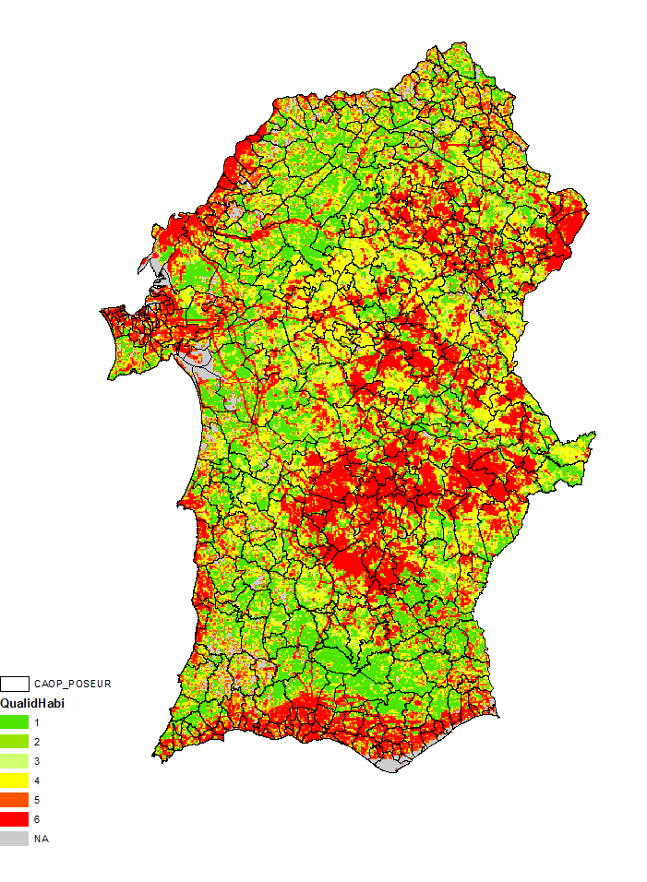
Agricultura residual
Pomar misto de sequeiro
Culturas anuais de regadio
Pastoreio de bov. em mont.
Cult. anuais int. de sequeiro
Olival (+ ovinos)
Cult. an. de seq. c/ pousios
Aptidão do território para o lince
Distribuição dos SP em 2009

Slide 42
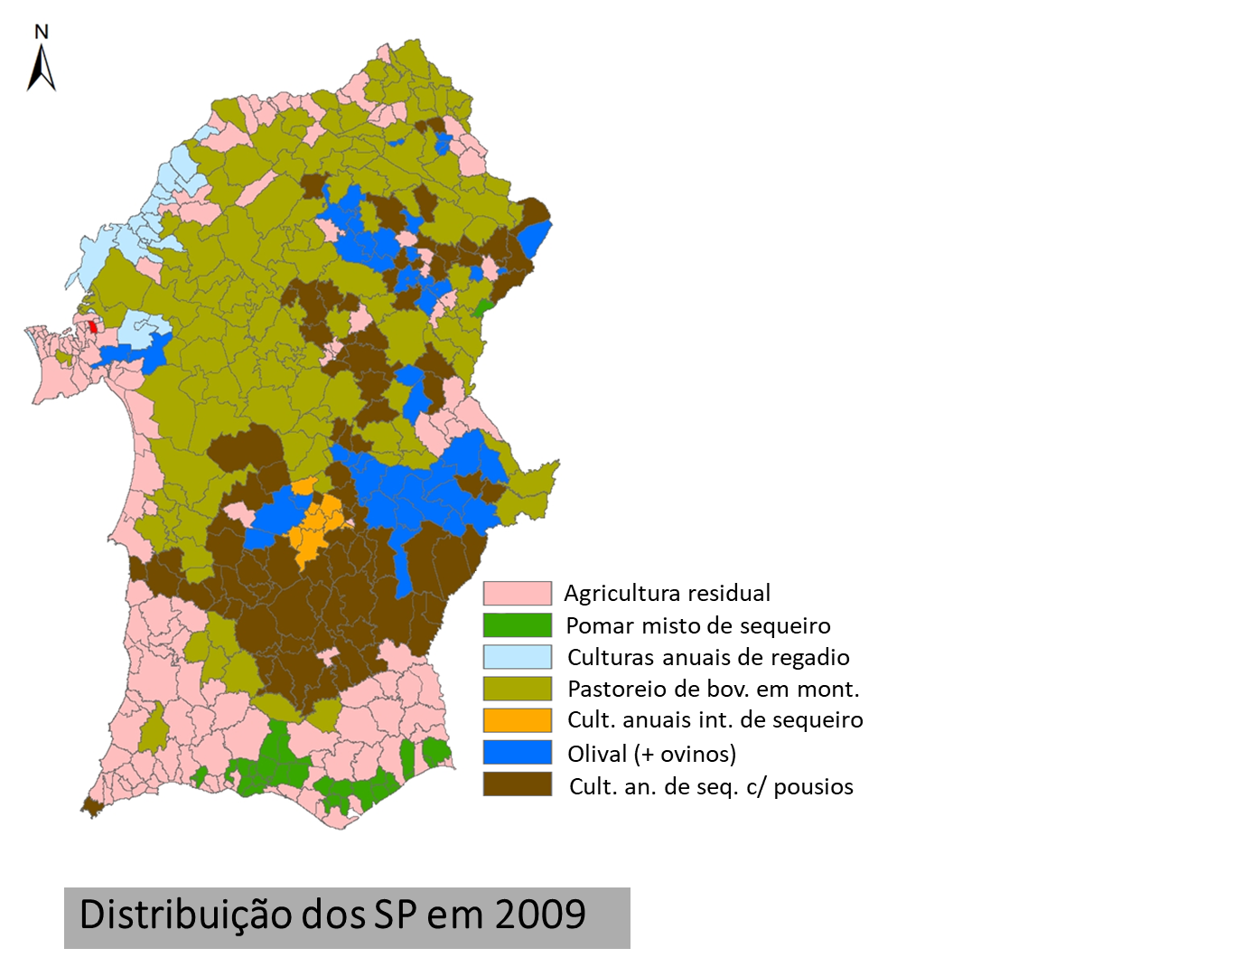
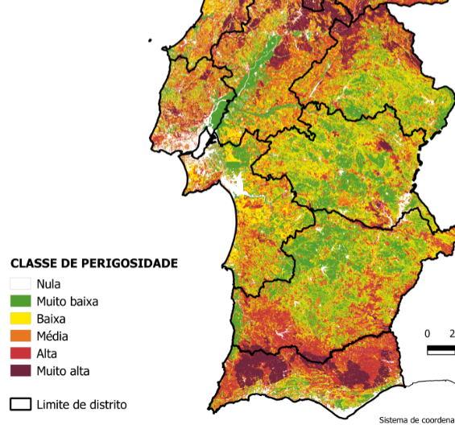
Perigosidade de incêndio

Slide 43
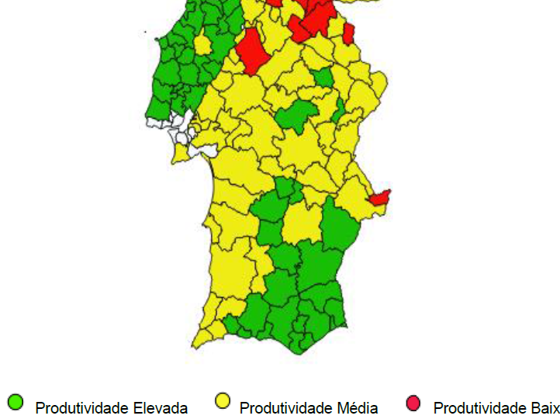
Produtividade cinegética
Agricultura residual
Pomar misto de sequeiro
Culturas anuais de regadio
Pastoreio de bov. em mont.
Cult. anuais int. de sequeiro
Olival (+ ovinos)
Cult. an. de seq. c/ pousios
Distribuição dos SP em 2009

Slide 44
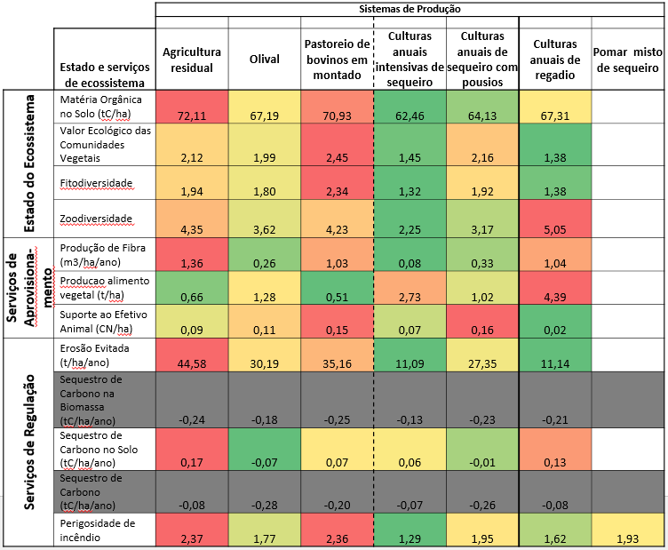

Slide 46
Dinâmica do Estado e Serviços de Ecossistemas 1999-2009
Nivel de análise: freguesia
Classificação dos Sistemas de Produção em níveis alto, médio e baixo dos diversos serviços
Mapeamento da dinâmica dos serviços inferida da dinâmica dos sistemas de produção entre 1999 e 2009

Slide 47
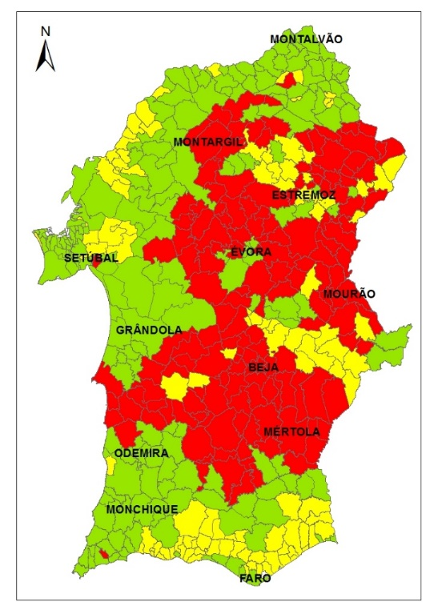
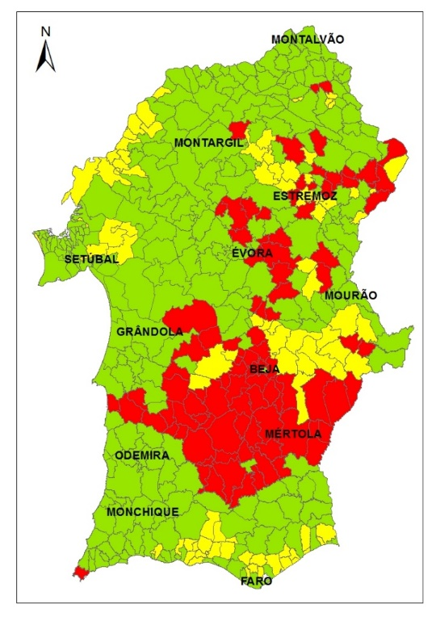
Teor de matéria orgânica no solo
Alto
Médio
Baixo
1999
2009

Slide 48
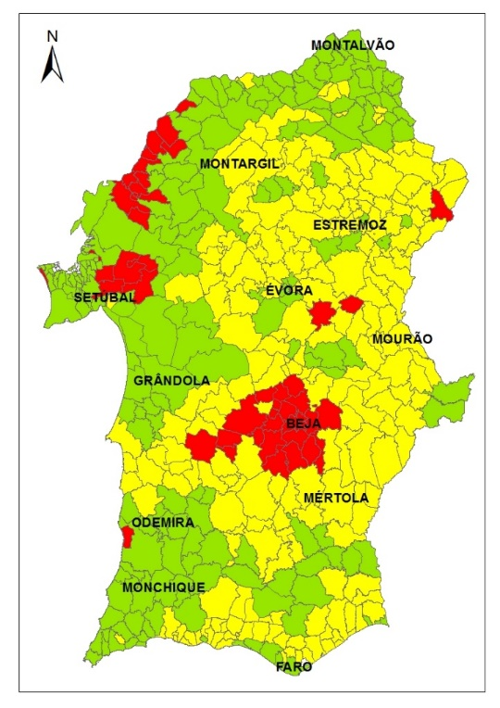
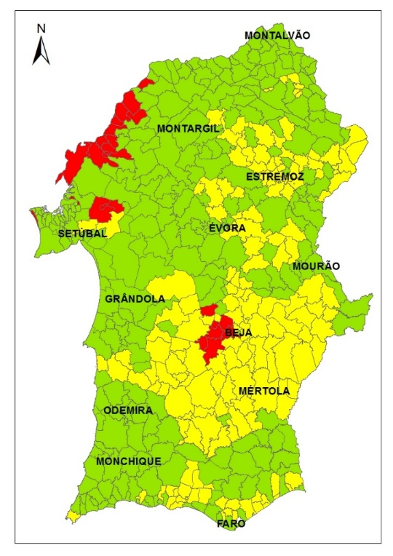
Proteção do solo / erosão evitada
Alta
Média
Baixa
1999
2009

Slide 49
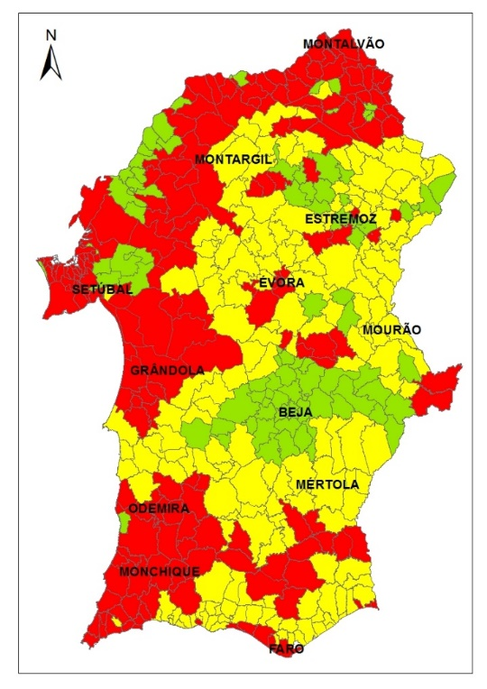
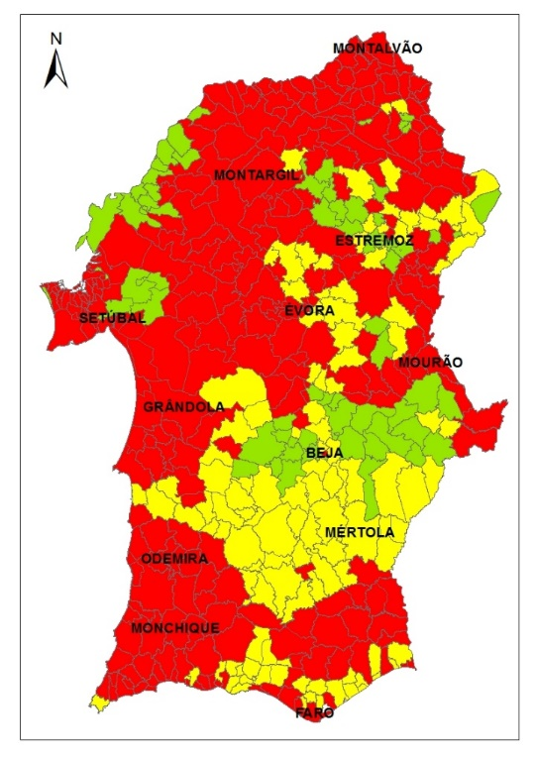
Perigosidade de incêndio
Alto
Médio
Baixo
1999
2009

Slide 50
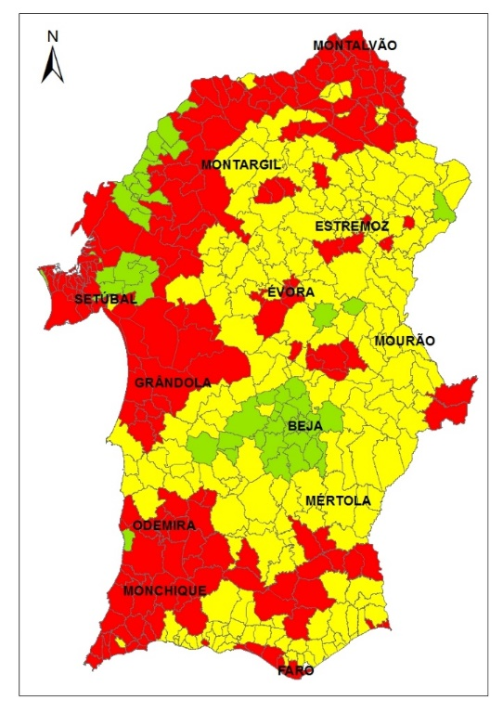
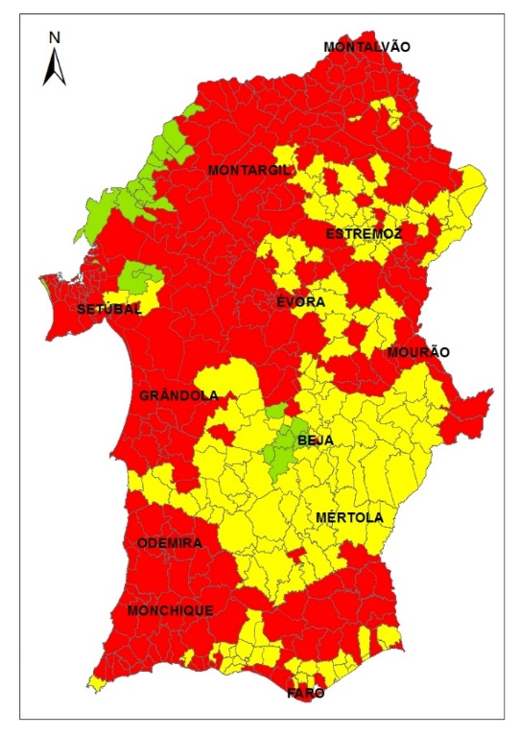
Produção vegetal para alimentação humana
Alta
Média
Baixa
1999
2009

Slide 51
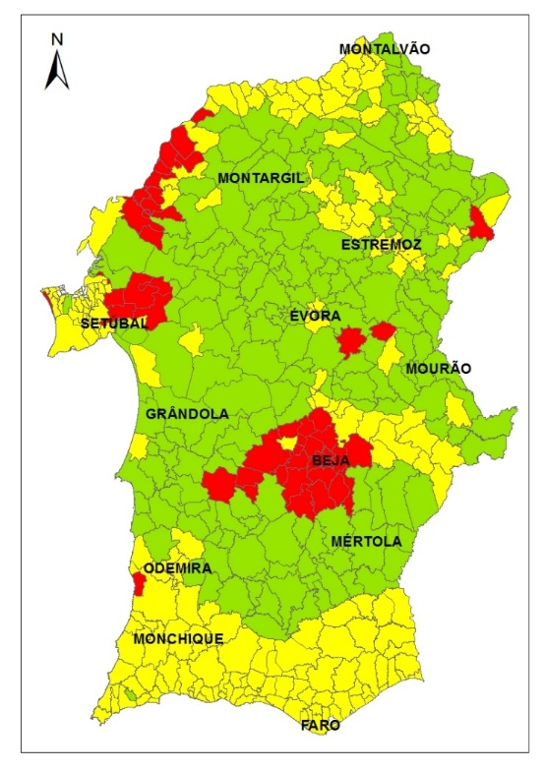
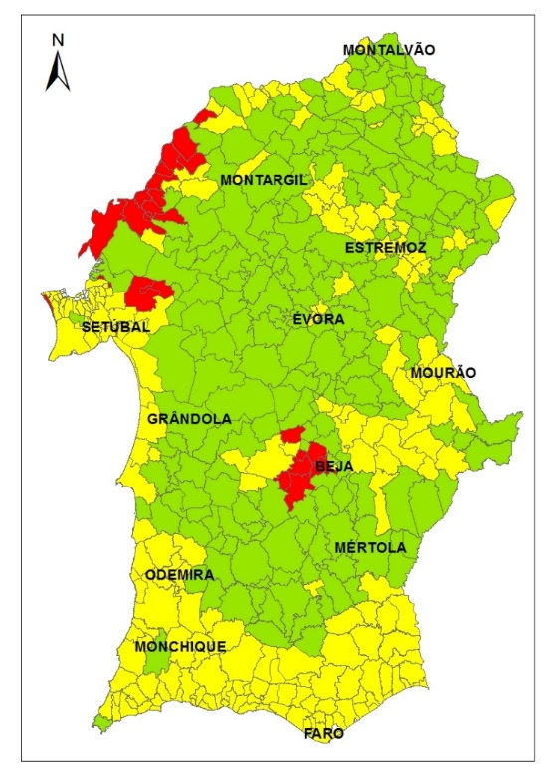
Habitat favorável ao lince-ibérico
Alto
Médio
Baixo
1999
2009

Slide 52
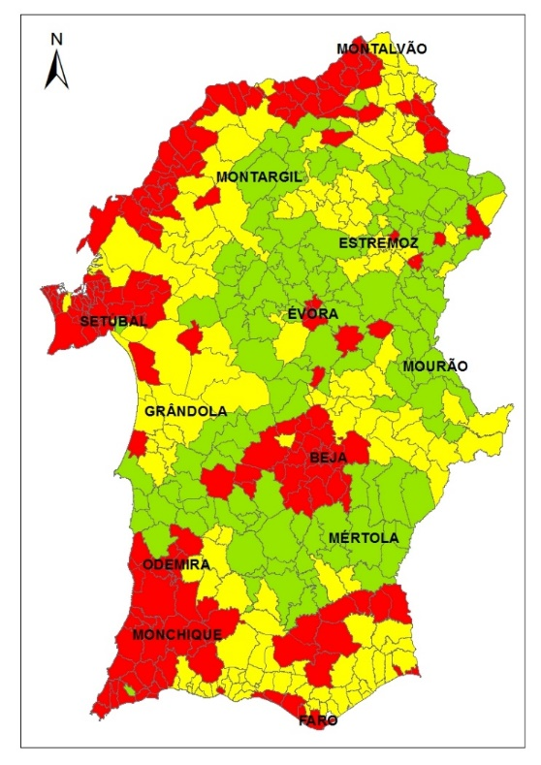
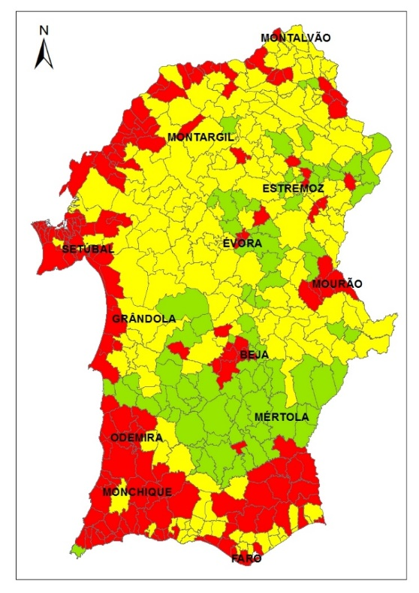
Abundância de espécies cinegéticas
Alta
Média
Baixa
1999
2009

Slide 53
Notas conclusivas
A dinâmica dos Sistemas de Produção a sul do Tejo e a classificação destes sistemas de acordo com níveis de prestação dos diversos Serviços de Ecossistemas levam-nos a inferir significativas mudanças ao nível destes serviços
Essas mudanças ocorrem em zonas bem diferenciadas dentro da área de estudo
A norte, a expansão dos sistemas Pastoreio de bovinos em montado e a sul a expansão da Agricultura residual acarretam benefícios nalguns serviços (sequestro de carbono no solo, protecção do solo contra a erosão) e perdas noutros (menor resiliência aos incêndios, menor produção vegetal para alimento humano e menor produtividade cinegética)

Slide 54
Notas conclusivas
Estamos a concluir um inquérito de valoração baseado no método das experiências de escolha para podermos avaliar os trade offs entre estes diversos serviços
Como resultado deste, esperamos poder valorar o benefício líquido em termos de ganha (ou perda) líquida de bem-estar humano resultante :
das mudanças observadas nos serviços entre 1999 e 2009
de cenários alternativos de evolução futura dos Sistemas de Produção na área de estudo no âmbito dos processos de mudança global em curso

